Slide 1

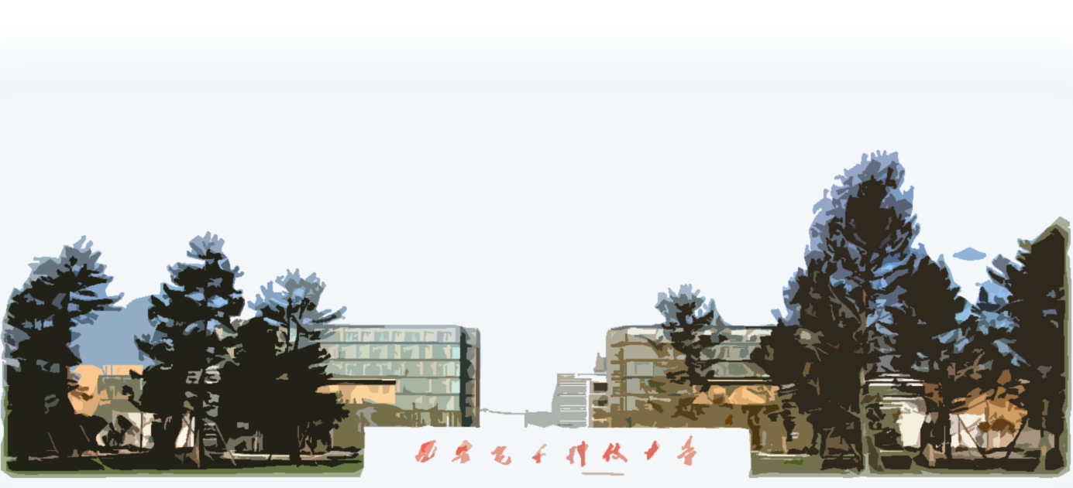
多种眼科疾病诊疗中的
多任务学习、迁移学习与可解释性
计算机科学与技术学院
刘西洋

Slide 2

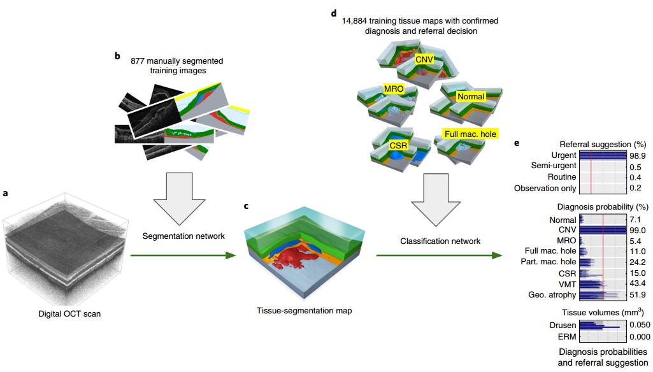
临床可用的多种眼科疾病诊断（OCT）
感兴趣区域（病灶）的分割
多种眼科疾病的分类
Jeffrey De Fauw, Ledsam J R, Romeraparedes B, et al. Clinically applicable deep learning for diagnosis and referral in retinal disease[J]. Nature Medicine, 2018.
Notes:
1. 基于光学相干断层扫描(OCT，Optical Coherence tomography)影像的多种眼科疾病诊断模型包括病灶感兴趣区域的分割（U-Net)和多种眼科疾病的分类两个过程。
2. 在不同的层次，模型可以给出不同的分类输出，如上图最右边所示。

Slide 3
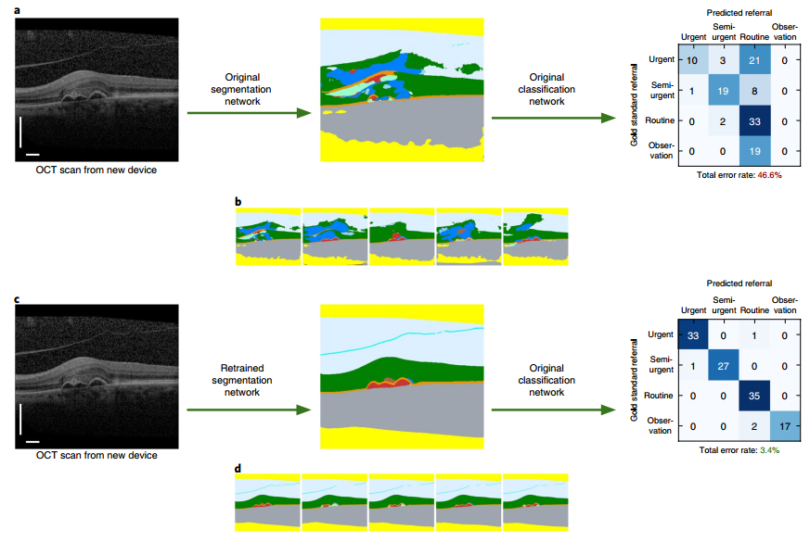
临床可用的多种眼科疾病诊断（OCT）
直接扩展到新数据时，性能较差
分割网络重新训练后，再扩展到新数据，性能较优
分割网络与分类网络分离，扩展到新数据时，只需要重新训练分割网络，不需要修改分类网络。
Jeffrey De Fauw, Ledsam J R, Romeraparedes B, et al. Clinically applicable deep learning for diagnosis and referral in retinal disease[J]. Nature Medicine, 2018.

Slide 4
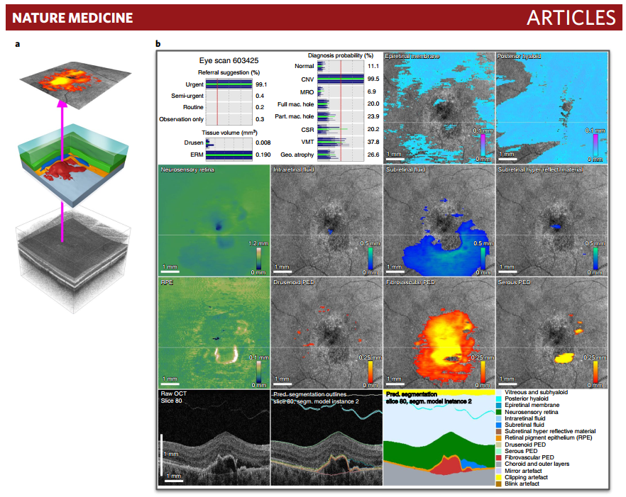
临床可用的多种眼科疾病诊断（OCT）
分割结果的可视化：
基于二维的浓度投影来可视化三维分割结果。
中间分割结果的可视化为最终诊断提供了依据。
Jeffrey De Fauw, Ledsam J R, Romeraparedes B, et al. Clinically applicable deep learning for diagnosis and referral in retinal disease[J]. Nature Medicine, 2018.

Slide 5
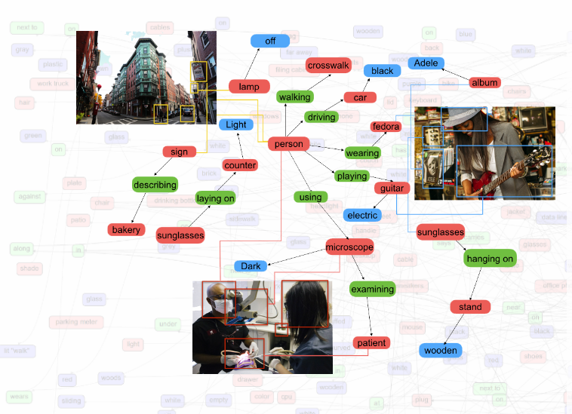
Zhang K, Liu X, Liu F, He L, Zhang L, Yang Y, Li W, Wang S, Liu L, Liu Z, Wu X, Lin H. Interpretable and Expandable Deep Learning Diagnostic System for Multiple Ocular Diseases: Qualitative Study. J Med Internet Res 2018;20(11):e11144

Slide 6
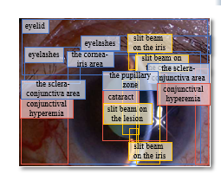

临床可用的多种眼科疾病诊断（眼底和裂隙灯）
自然场景照片
医学影像
http://visualgenome.org
Zhang K, Liu X, Liu F, He L, Zhang L, Yang Y, Li W, Wang S, Liu L, Liu Z, Wu X, Lin H. Interpretable and Expandable Deep Learning Diagnostic System for Multiple Ocular Diseases: Qualitative Study. J Med Internet Res 2018;20(11):e11144
基于医生最小单元标注的多种眼科疾病诊断算法
Notes:
图像标注示例和visual genome整体诊断流程

Slide 7
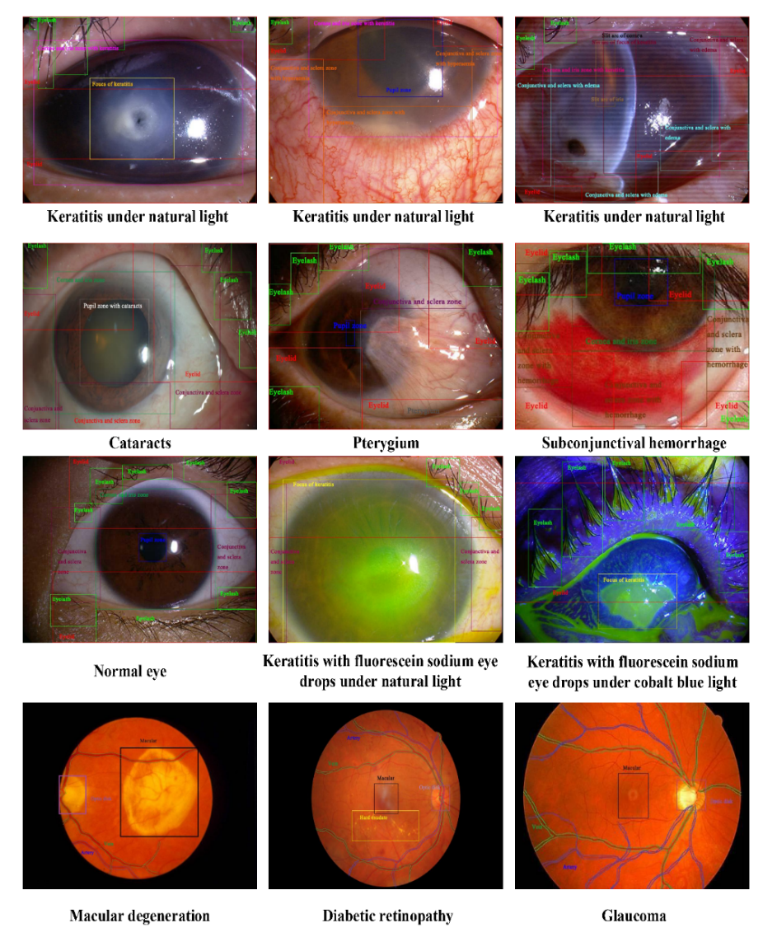
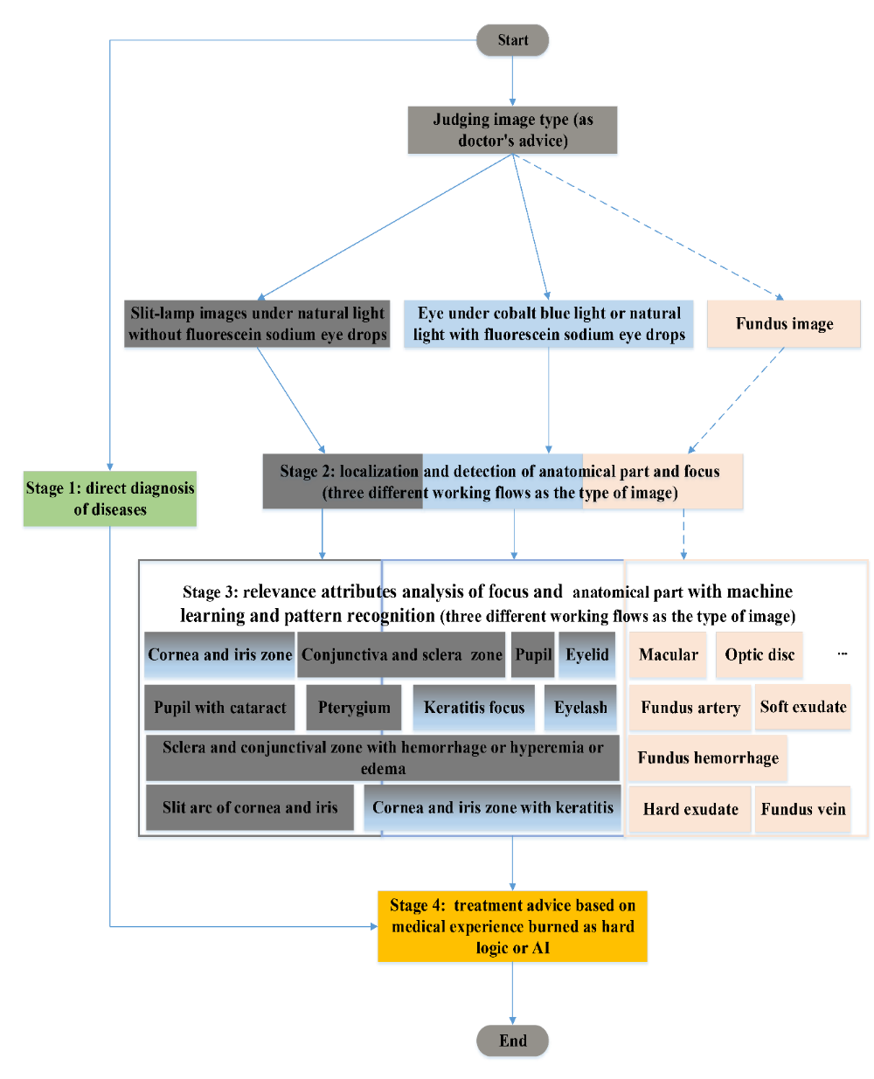
临床可用的多种眼科疾病诊断（眼底和裂隙灯）
基于医生最小单元标注的多种眼科疾病诊断算法
Notes:
图像标注示例和visual genome整体诊断流程

Slide 8
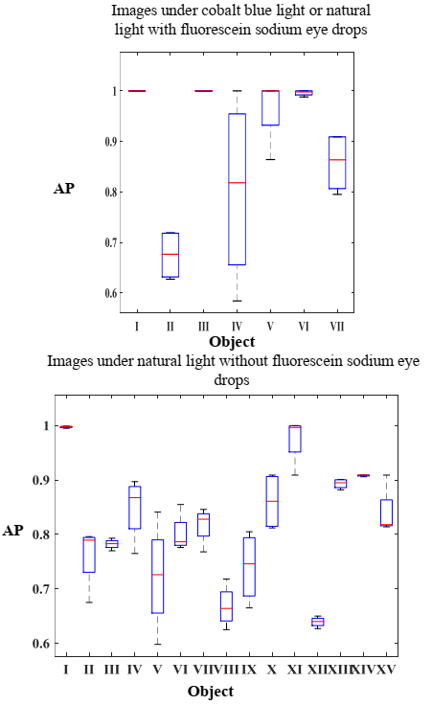
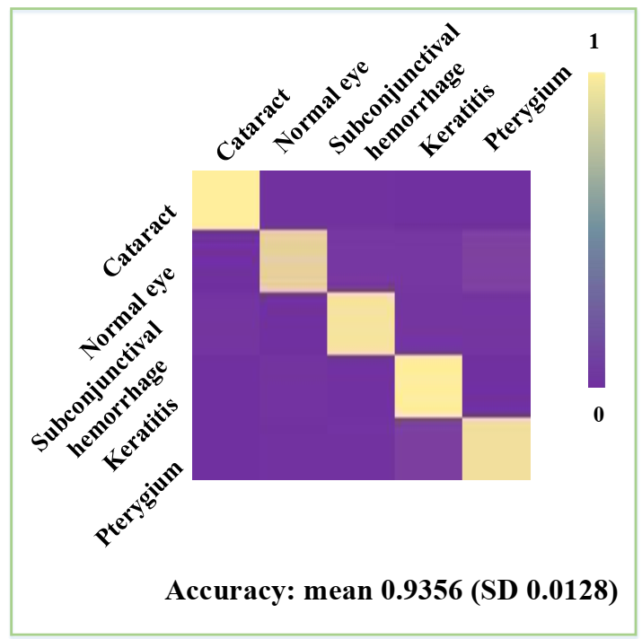
临床可用的多种眼科疾病诊断（眼底和裂隙灯）
基于医生最小单元标注的多种眼科疾病诊断实验结果
Notes:
1. 第一和第二阶段结果；
2. 第一阶段的分类准确率和混淆矩阵；
3. 第二阶段的目标检测准确率

Slide 9
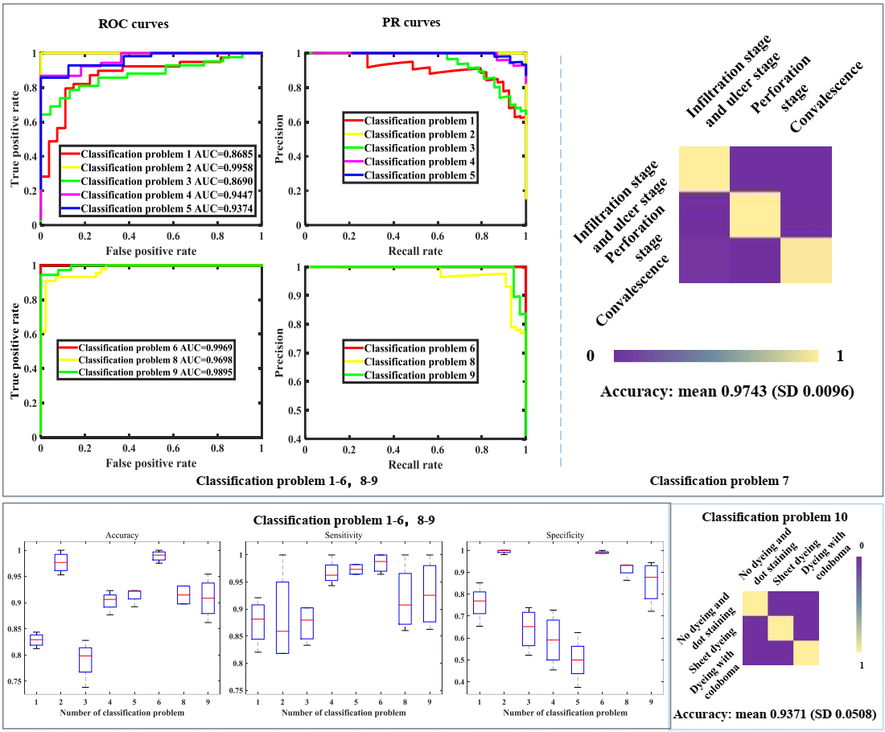
临床可用的多种眼科疾病诊断（眼底和裂隙灯）
基于医生最小单元标注的多种眼科疾病诊断实验结果
Notes:
1. 第三和第四阶段测试结果，多个二分类问题和多分类问题；
2. 二分类问题的分类准确率，敏感度，特异性，ROC，PR曲线
3. 多分类的混淆矩阵和准确率

Slide 10
迁移学习方法大有可为
迁移学习在眼科影像诊断中的原理图
Notes:
迁移学习是医疗小样本数据处理的一种行之有效的方法；
具体地，在眼科影像上，如上图所示，通常在IMAGENET大规模数据上先进行预训练，然后在眼科影像上进行迁移学习；
针对不同的问题，输入不同的眼科影像，调整输出神经元的个数，复制前面特征提取层的参数，微调最后全连接层的参数。

Slide 11
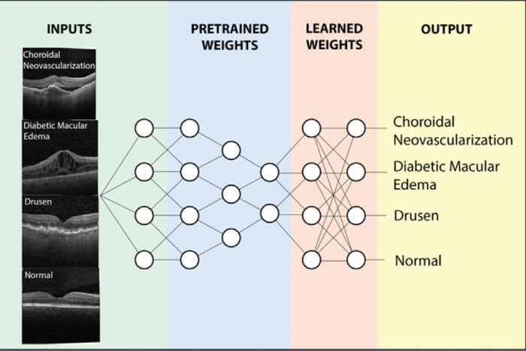
迁移学习天然适应于眼科影像
Kermany D S , Goldbaum M , Cai W , et al. Identifying Medical Diagnoses and Treatable Diseases by Image-Based Deep Learning[J]. Cell, 2018, 172(5):1122–1131.e9.
Notes:
张康带领的团队于2018年在cell上发表了一篇基于迁移学习的眼科疾病诊断；
这项工作基于OCT影像，实现了多种眼科疾病的自动诊断：黄斑变性（macular degeneration）和糖尿病视网膜病变（diabetic retinopathy）
进一步，通过迁移学习，迁移到小儿肺炎上，有效地实现了细菌和病毒性肺炎分类。

Slide 12
迁移学习天然适应于眼科影像
晶状体自动定位
（Canny算子和Hough变换）
特征提取
分类&分级
迁移学习
Long E, Lin H, Liu Z, et al. An artificial intelligence platform for the multihospital collaborative management of congenital cataracts[J]. Nature biomedical engineering, 2017, 1(2): 0024.
Notes:
连续使用两次Canny算子和Hough变换，自动定位晶状体区域；
8层CNN，前7层用于特征提取，最后一层用于分类和分级
同时使用了迁移学习，较重新训练的模型，分类和三个分级（混浊面积、致密性和位置）准确率提升了3%~4%。

Slide 13


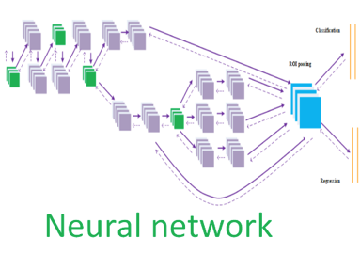


人工智能辅助筛查/诊断平台在眼科疾病的应用框架
三甲医院
Web Server
基层医院
神经网络
NGNIX
负载均衡
其他医疗机构
镜像容器
云端 AI 服务
基于深度学习的眼科疾病自动筛查/诊断前、后端实现框架

Slide 14
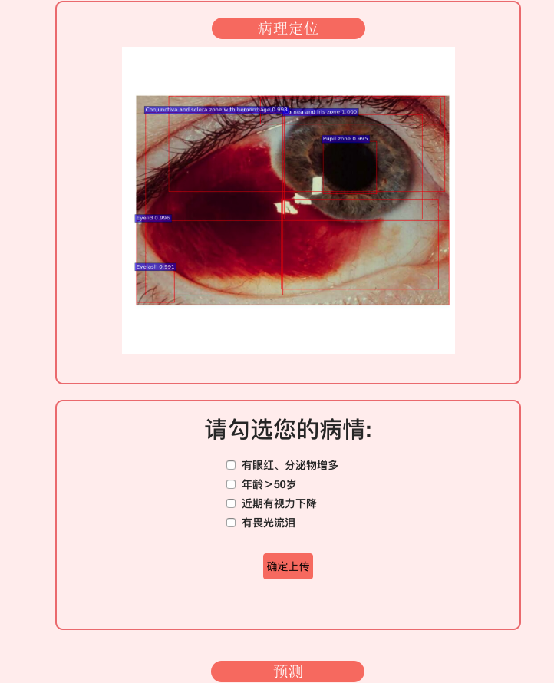
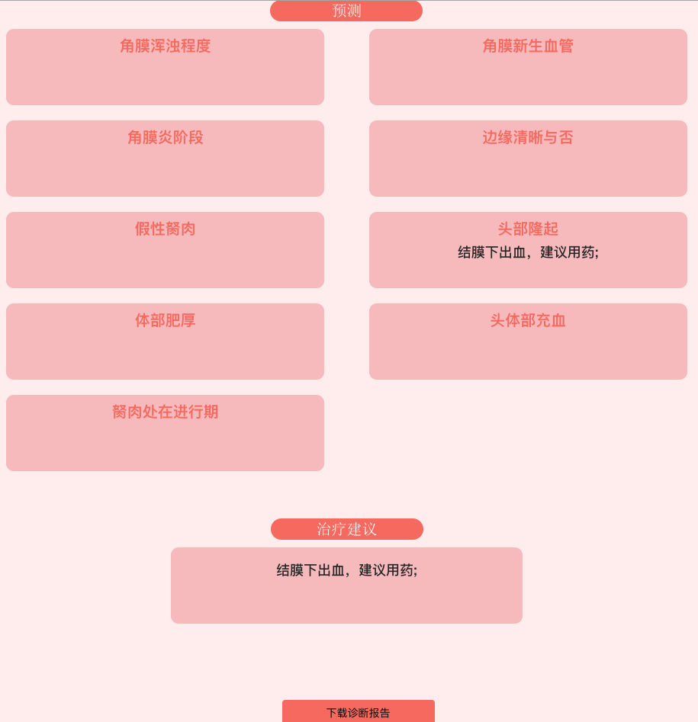
多种眼病自动诊断平台
网址： http://114.67.37.252

Slide 15
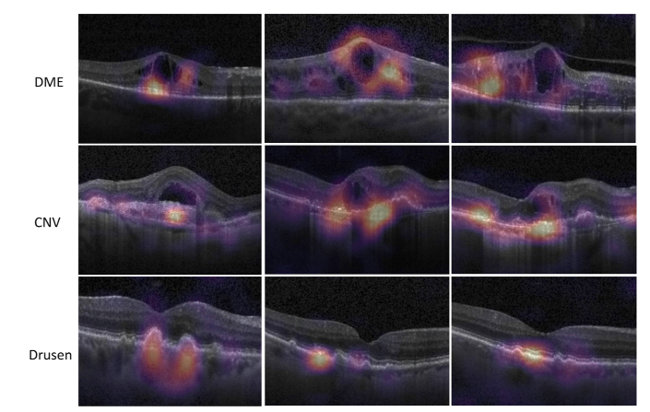
诊断结果可解释——相关研究
通过采用掩码的方式，多次对图像的不同区域的信息进行遮盖，检测对分类结果的影响，进而判断对图像分类结果有有影响的区域。
Zintgraf, Luisa M., et al. "Visualizing deep neural network decisions: Prediction difference analysis." ICLR (2017). Kermany, Daniel S., et al. "Identifying medical diagnoses and treatable diseases by image-based deep learning." Cell 172.5 (2018): 1122-1131.APA
Notes:
左侧的 ICLR17年论文，最下面一行研究脑补 MRI 影像诊断是否感染 HIV
右侧 Cell2018年论文，研究 OCT 影像，诊断结果可视化解释

Slide 16

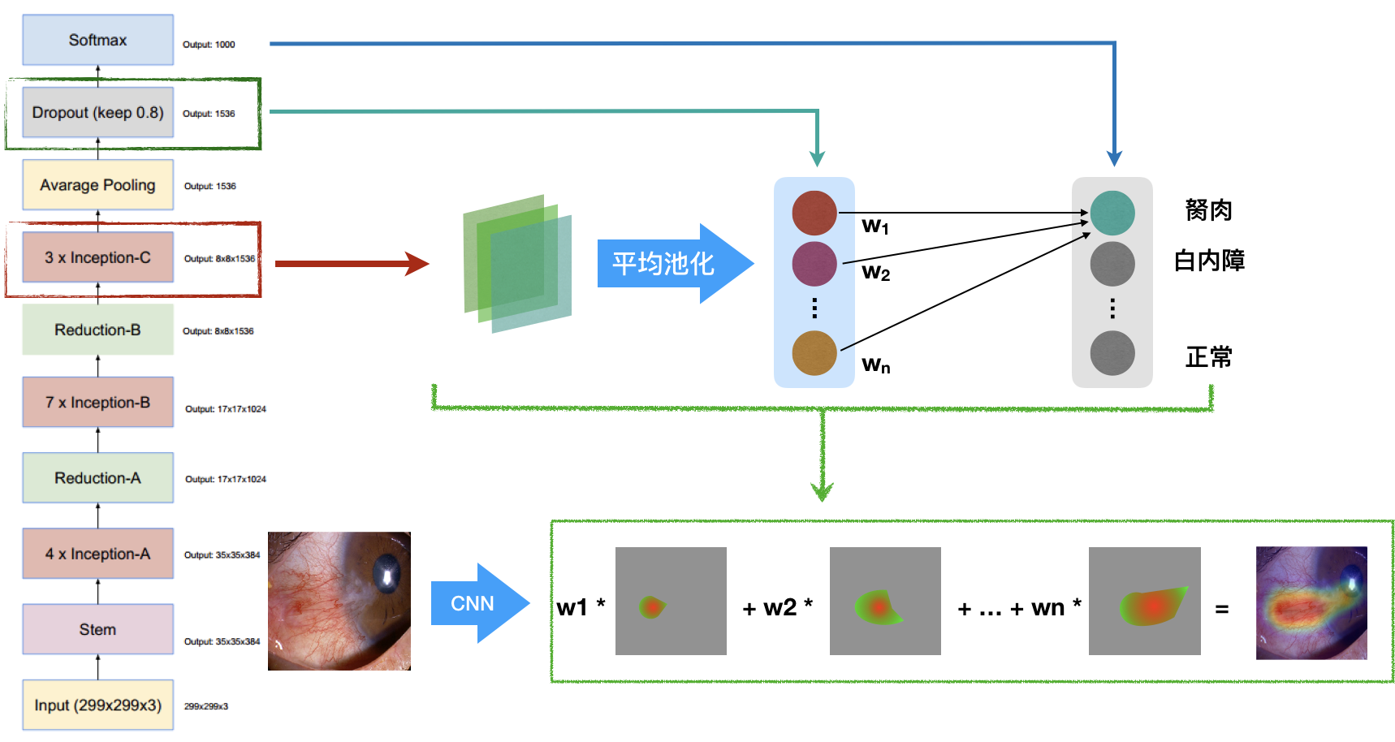
基于弱监督模型结果可视化解释
Zhou, Bolei, et al. "Learning deep features for discriminative localization." Proceedings of the IEEE Conference on Computer Vision and Pattern Recognition. 2016.
Notes:
区别于上一页的 ICLR 方法，更直接，不需要进行多次推理，直接对最后提取到的高层特征与最后的权重结合，生成相关性热度图，效率更高

Slide 17
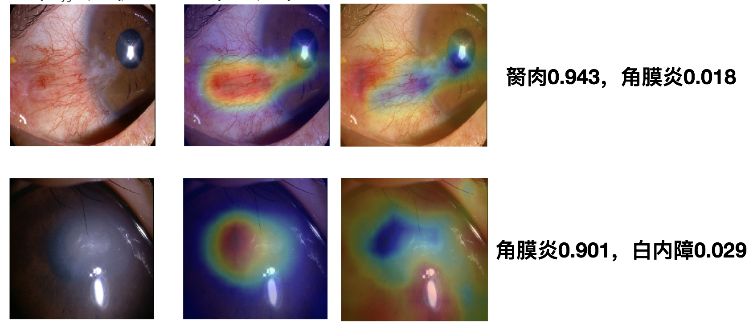
基于弱监督模型结果可视化解释
原始输入图像
预测类别概率最高
类别的可视化解释
预测类别概率次高
类别的可视化解释

Slide 18
深度学习可解释性 —— 基于软决策树卷积神经的知识萃取
软决策树进行分类：
MNIST上训练的深度为4的软决策树的可视化图。
内部节点处的图像是已学习的过滤器，而叶子处的图像是对已学习的类别概率分布的可视化。
每片叶子最终最可能的分类，以及每个边缘的可能分类都被注释了。
Frosst N, Hinton G. Distilling a neural network into a soft decision tree[J]. arXiv preprint arXiv:1711.09784, 2017.
Notes:
深度神经网络已被证明是执行分类任务一种非常有效的方法。
当输入是高维数据、输入与输出间关系复杂，且有大量标注训练样本时，深度神经网络的性能极其优异。
但是，由于网络依赖“分布式”分层表示，很难解释为什么学习网络对特定的测试用例做出特定的分类决定。
如果我们能将神经网络获得的知识用一个依赖层次化决策的模型来表达，那么解释神经网络的某个特定的决定就容易多了。
该研究描述了一种使用训练好的神经网络创建一种软决策树（soft decision tree）的方法，这种决策树相比从训练数据中直接学习的网络能够更好地泛化。
决策树如何做分类就很好理解，因为每个决策序列相对较短，而且每个决策都直接基于输入数据。
以最右边的内部节点为例，可以看到，在树的层级上，潜在的分类只有3或8，因此，学习的过滤器只是简单地学会区分这两个数字。其结果是一个查找连接3的末端的两个区域的过滤器，输出一个8。

Slide 19
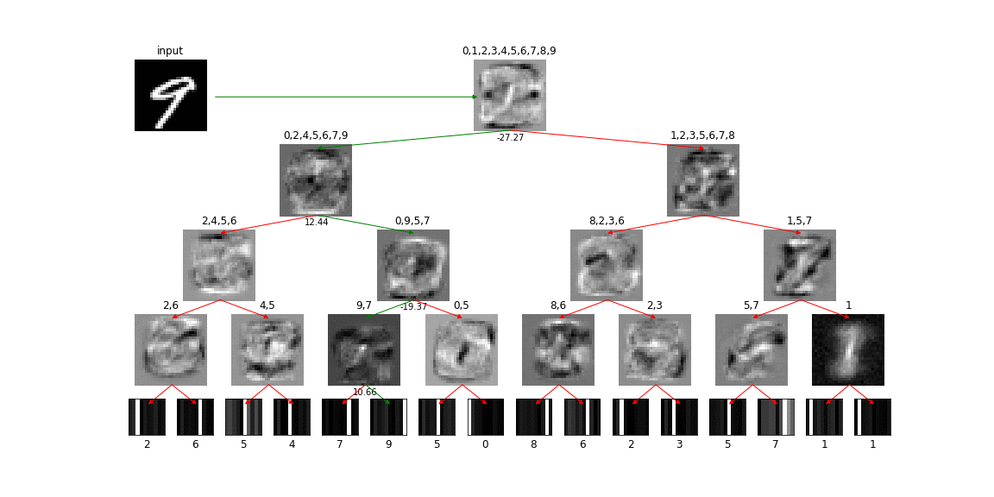
深度学习可解释性 —— 基于软决策树卷积神经的知识萃取
通过训练好的卷积神经网络预测未标注的更大量的数据集，用图像与神经网络的预测结果训练软决策树
Frosst N, Hinton G. Distilling a neural network into a soft decision tree[J]. arXiv preprint arXiv:1711.09784, 2017.
Notes:
如果有大量未标记的数据，可以使用神经网络创建一个更大的标记数据集来训练决策树，从而克服决策树的统计效率低的问题。
如果没有可用的未标记的数据，也可以利用生成建模方面的最新进展（比如GAN），从一个类似的数据分布中生成未标记的数据。
即使不使用未标记的数据，通过“蒸馏技术”（Distillation）、和一种特殊的决策树（能够做出软决策），也能将神经网络的泛化能力转移到决策树上。

Slide 20
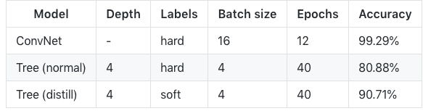
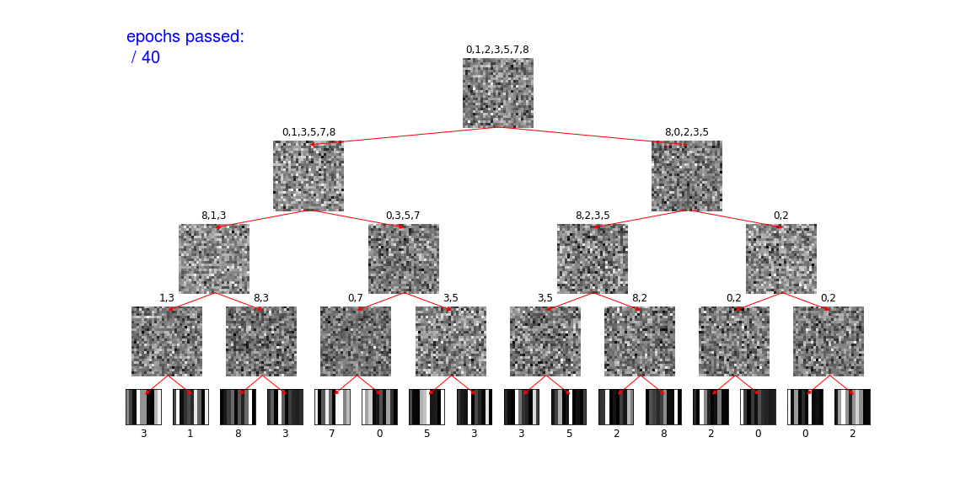
深度学习可解释性 —— 基于软决策树卷积神经的知识萃取
Frosst N, Hinton G. Distilling a neural network into a soft decision tree[J]. arXiv preprint arXiv:1711.09784, 2017.
Notes:
Labels hard 意思是真实标签
soft 意思是有 cnn 预测的结果作为标签

Slide 21
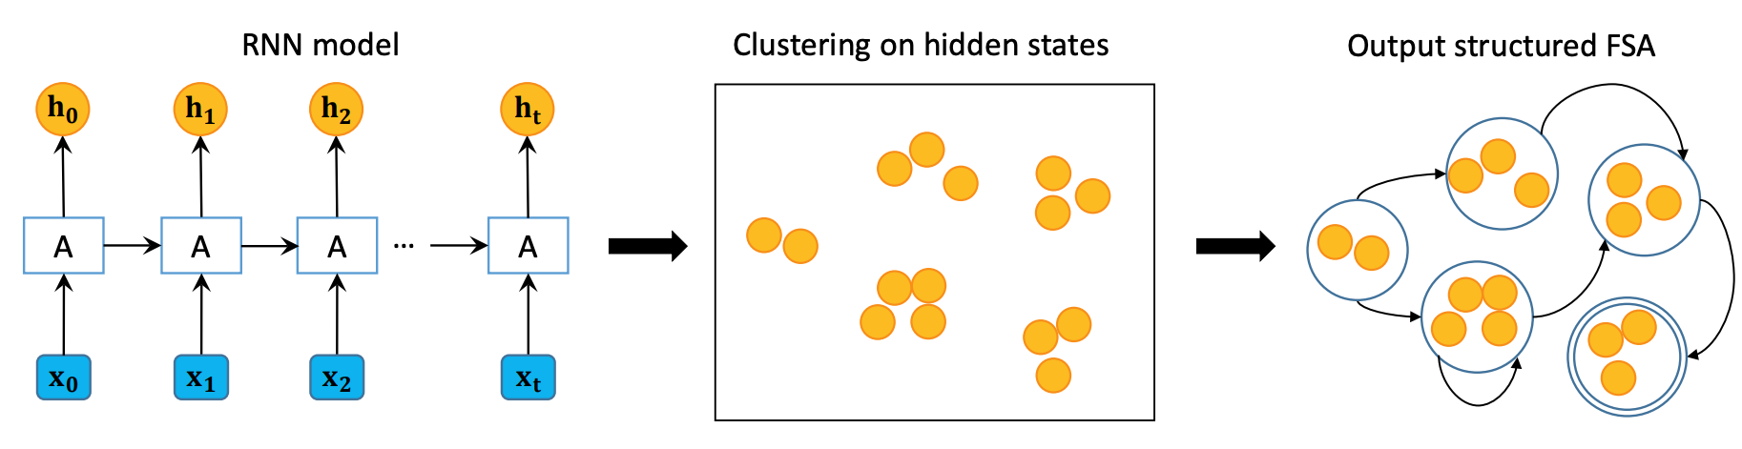
深度学习可解释性 —— 基于有限状态机的循环神经网络的可解释
当多个序列被输入到 RNN 时，会积累大量的隐藏状态点，并且它们倾向于构成集群。
首先在训练数据集上训练 RNN，然后再对应验证数据 V 的所有隐藏状态 H 上执行聚类，最后学习一个关于 V 的 FSA。
得到 FSA 后，可以使用它来测试未标记数据或直接画出图示。
Hou B J, Zhou Z H. Learning with Interpretable Structure from RNN[J]. arXiv preprint arXiv:1810.10708, 2018.
Notes:
循环神经网络（RNN）作为深度神经网络中的主要组成部分，它们在各种序列数据任务中有非常广泛的应用，特别是那些带有门控机制的变体，例如带有一个门控的 MGU、带有两个门控的 GRU 和三个门控的 LSTM。
除了我们熟悉的 RNN 以外，还有另一种工具也能捕捉序列数据，即有限状态机（Finite State Automaton/FSA）。
FSA 由有限状态和状态之间的转换组成，它将从一个状态转换为另一个状态以响应外部序列输入。FSA 的转换过程有点类似于 RNN，因为它们都是一个一个接收序列中的输入元素，并在相应的状态间传递。与 RNN 不同的是，FSA 的内部机制更容易被解释，因为我们更容易模拟它的过程。此外，FSA 在状态间的转换具有物理意义，而 RNN 只有数值计算的意义。

Slide 22
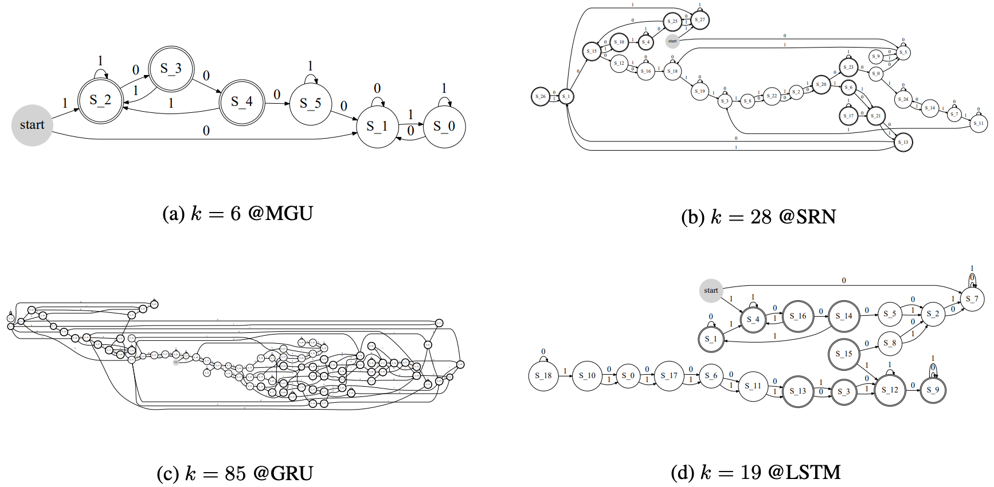
深度学习可解释性 —— 基于有限状态机的循环神经网络的可解释
数字序列识别任务，用不同的循环神经网络学到的有限状态机。
Hou B J, Zhou Z H. Learning with Interpretable Structure from RNN[J]. arXiv preprint arXiv:1810.10708, 2018.
Notes:
循环神经网络（RNN）作为深度神经网络中的主要组成部分，它们在各种序列数据任务中有非常广泛的应用，特别是那些带有门控机制的变体，例如带有一个门控的 MGU、带有两个门控的 GRU 和三个门控的 LSTM。
除了我们熟悉的 RNN 以外，还有另一种工具也能捕捉序列数据，即有限状态机（Finite State Automaton/FSA）。
FSA 由有限状态和状态之间的转换组成，它将从一个状态转换为另一个状态以响应外部序列输入。FSA 的转换过程有点类似于 RNN，因为它们都是一个一个接收序列中的输入元素，并在相应的状态间传递。与 RNN 不同的是，FSA 的内部机制更容易被解释，因为我们更容易模拟它的过程。此外，FSA 在状态间的转换具有物理意义，而 RNN 只有数值计算的意义。

Slide 23
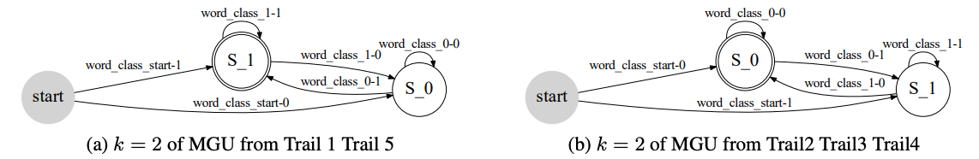
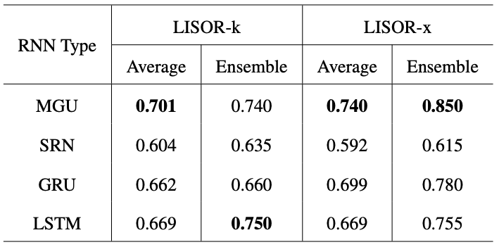
深度学习可解释性 —— 基于有限状态机的循环神经网络的可解释
语义情感分析任务
MGU 相比其他复杂的 RNN 学到的有限状态机性能更好
Hou B J, Zhou Z H. Learning with Interpretable Structure from RNN[J]. arXiv preprint arXiv:1810.10708, 2018.
Notes:
循环神经网络（RNN）作为深度神经网络中的主要组成部分，它们在各种序列数据任务中有非常广泛的应用，特别是那些带有门控机制的变体，例如带有一个门控的 MGU、带有两个门控的 GRU 和三个门控的 LSTM。
除了我们熟悉的 RNN 以外，还有另一种工具也能捕捉序列数据，即有限状态机（Finite State Automaton/FSA）。
FSA 由有限状态和状态之间的转换组成，它将从一个状态转换为另一个状态以响应外部序列输入。FSA 的转换过程有点类似于 RNN，因为它们都是一个一个接收序列中的输入元素，并在相应的状态间传递。与 RNN 不同的是，FSA 的内部机制更容易被解释，因为我们更容易模拟它的过程。此外，FSA 在状态间的转换具有物理意义，而 RNN 只有数值计算的意义。

Slide 24
FDA 通过首款完全自主人工智能诊断系统用于糖网筛查
临床试验：
试验数据：10个初级保健站的900名糖尿病患者
试验功能：轻度糖尿病视网膜病变筛查
程序输入：视网膜相机（Topcon NW400）拍摄的眼睛图像
程序输出：
（1）检测到轻度以上的糖尿病视网膜病变（阳性） -> 转诊眼科专科医生
（2）未检测到轻度糖尿病视网膜病变（阴性） -> 在12个月内复查
临床试验结果：
敏感度 87.4%，特异性 89.5%
临床应用限定：
IDx-DR不应用于有眼部激光治疗，手术或注射，持续性视力丧失，视力模糊，漂浮物，既往诊断为黄斑水肿，严重非增殖性视网膜病变，增生性视网膜病变，放射性视网膜病变或视网膜静脉阻塞。
IDx-DR不应用于怀孕的糖尿病患者。
IDx-DR不用于评估快速进展性糖尿病性视网膜病变。
IDx-DR仅用于检测糖尿病视网膜病变，包括黄斑水肿，不应该用于检测任何其他疾病或病症。
US Food and Drug Administration. FDA permits marketing of artificial intelligence-based device to detect certain diabetes-related eye problems[J]. News Release, April, 2018.

Slide 25
敬请批评指正
Notes:
谢谢！

